Slide 1
Team ksk 班 第6回報告
班長:中村(xyx) 発表:梁(ageha)
岩田(wata) 畔柳(ksk)
秋葉(iwi) 太田(hota)

Slide 2
今週までの予定
CPU
レイトレ動かす
コンパイラ
最適化しまくる
シミュレータ
いい加減FPUのシミュレーションをする
基盤
新基盤でSRAMを動かす

Slide 3
今週までの進捗 (1)
CPU
FPUの単体テストが全部通った
コンパイラ
なんか進んだ
シミュレータ
FPUのシミュレーションができたっぽい
基盤
SRAMが動いたような気がする
シミュレーションと実機での動作が一致
してなさそうなパターンが？

Slide 4
今週までの進捗 (2)
Scala たんで書いてみたお！
パズルゲームのソルバーです (iwi)
駒場祭お疲れ様でしたお！
スライドのテンプレつくったお！
min-rt を読もうとして挫折したお！
命令数減らないよ～

Slide 5
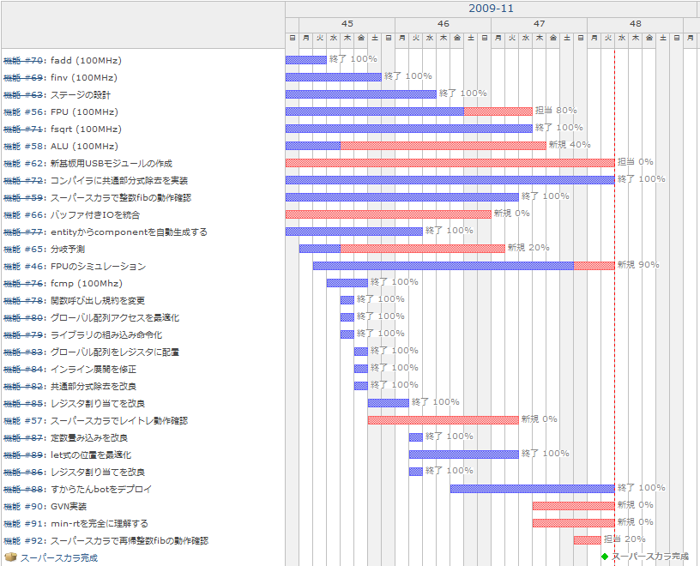
ガントチャート

Slide 6
来週までの予定
CPU
レイトレ動かす！！！１１１
コンパイラ
最適化するお
シミュレータ
ちょー遅くなったのでデバッグする
基盤
体調悪いからすとーるするお

